Slide 1
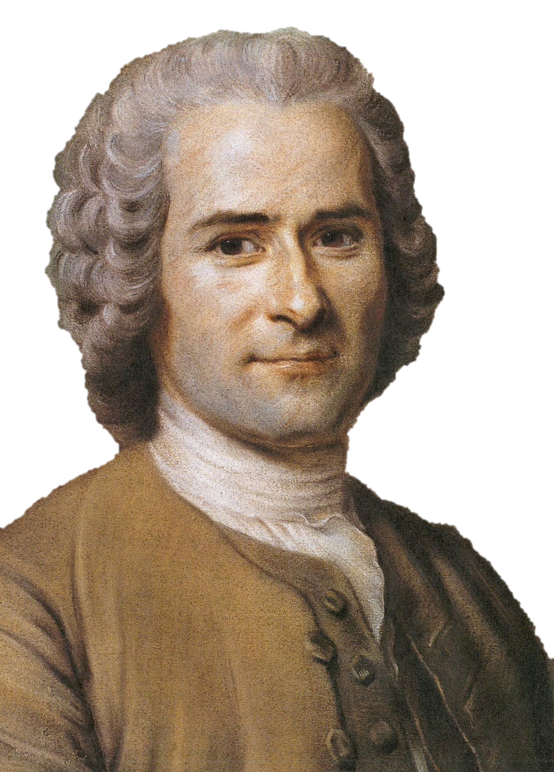
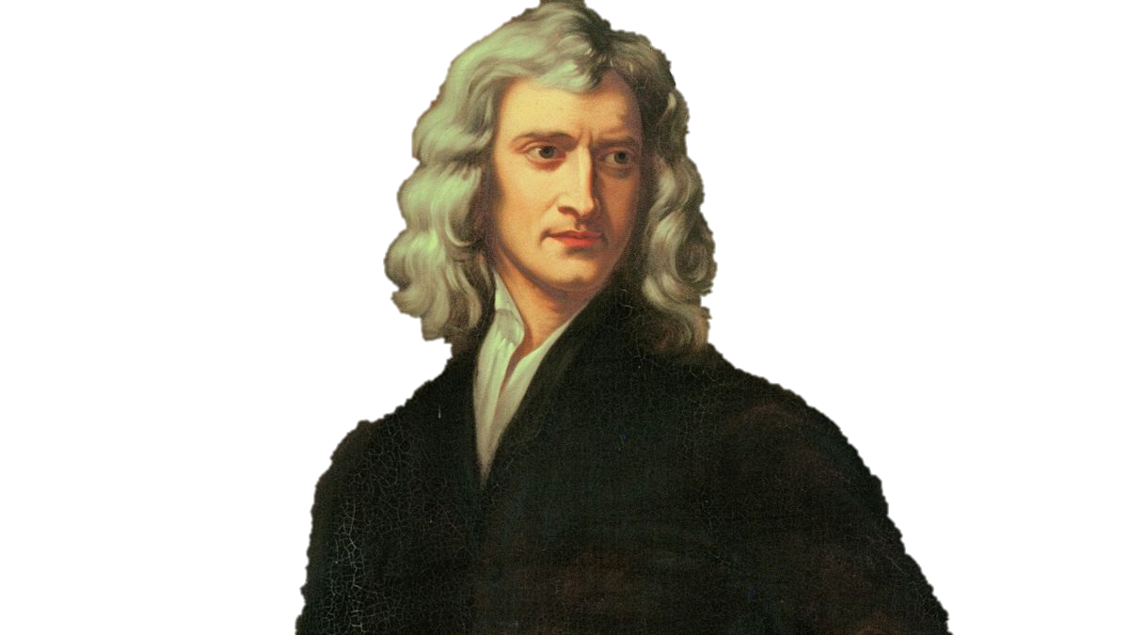
MA’RIFAT
ASRI

Slide 2

MA’RIFAT
ASRI
MUNDARIJA
01
IJTOMOIY-SIYOSIY G’OYALAR
02
ILM FANNING RIVOJLANISHI
03
ADABIYOT
04
SA’NAT

Slide 3
IJTIMOIY-Siyosiy G’OYALAR
01
Yevropada XV-XVI asrlarda “Uyg’onish davri” deb atalgan bo’lsa, XVIII asrda bu g’oya “Ma’rifat asri” deb atala boshladi. Bu davrda rassomlar, Faylasuflar va yozuvchular, insonni qobilyatini cheklaydigan, hamda insonga Qarshi chiqadigan har qanday ishga qarshi chiqishdi
Bu asrning yaqqol namoyondalari:
JAN JAK RUSSO
VOLTER
ADAM SMIT

Slide 4
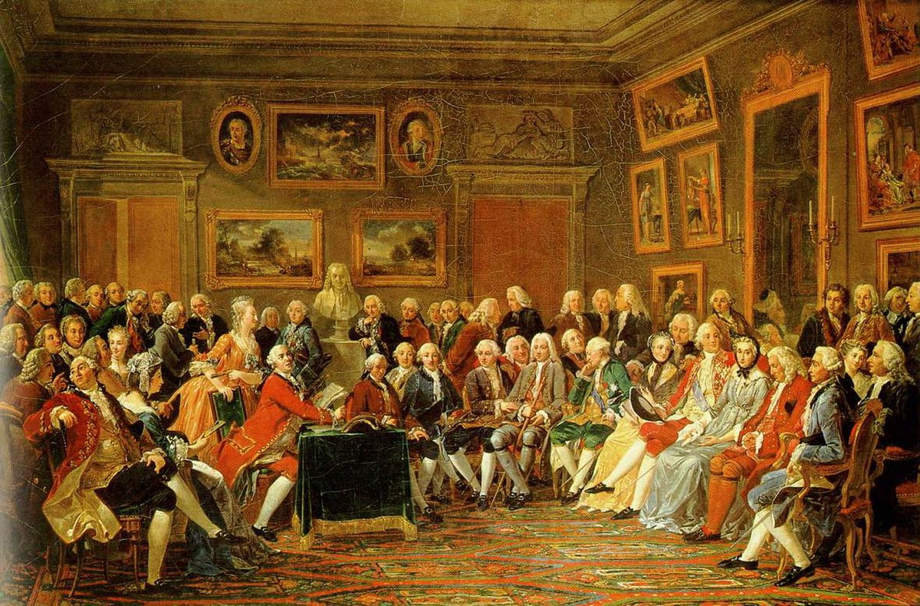
IJTIMOIY-Siyosiy G’OYALAR
02
Yevropada tabiiy fan va matematika kuchayadi. Olimlar bilan suhbatlar o’tkaziladi. Birgina Fransiyani o’zida (1751-1780) o’rtasida 35 tomlik “Ensiklopediya yoki fan, sa’nat va hunar izohli lug’at” katta ahamiyatga ega bo’ladi. Unga 4000 kishi a’zo bo’ladi.
Insonlar esa “Tabiiy huquq”ga ega bo’ladi
Rivojlangan Fanlar
MATEMATIKA
FIZIKA
KIMYO

Slide 5
IJTIMOIY-Siyosiy G’OYALAR
Olimlar
Isaak Nyuton
1643-1727
Velgilm Leybnis
1646-1716
Leanardo Elber
1707-1783
02
DIFFERENSIAL VA INTEGRAL TENGLAMALARNI HISOBLASH, YORUG’LIKNI TUSHUNTIRISH, TORTISHISH QONUNI KASHF ETGAN
0 VA 1 BILAN ISHLASHAGAN OLIM, U TIRIK KUCH(KINETIK ENIRGIYA) TUSHUNCHASINI KIRITDI VA ENERGIYANI SAQLASHNI QONUNINI SHAKLLANTIRDI
KOMPLEKS FUNKSIYA NAZARIYASI, SIRT DIFFERENSIAL GEOMETRIYASINI YARATDI.

Slide 6
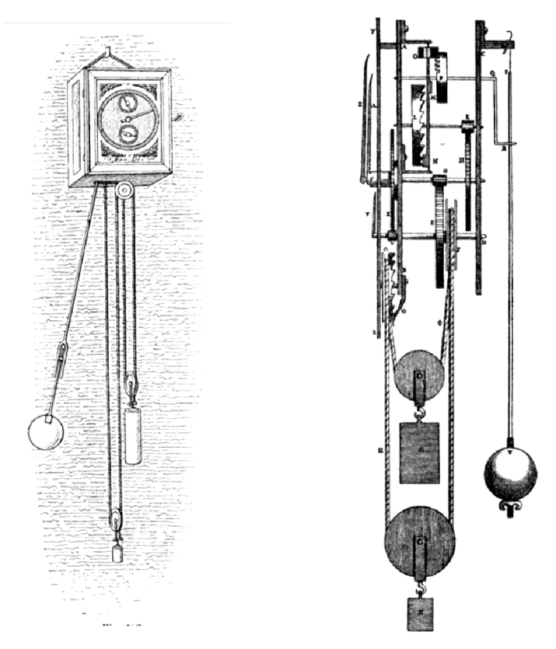
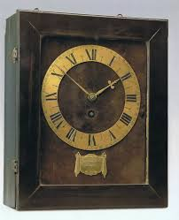
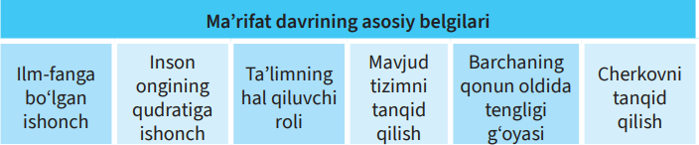
IJTIMOIY-Siyosiy G’OYALAR
02
Ba’zi bir asboblar bo’ldiki, u davrda boshqa asboblarni yaratilishiga turtki bo’ldi. Misol uchun, 1657-yil X.Gyuygens tomonidan Mayatnikli soat kashf qilinishi boshqa avtomatik hisoblaydigan asboblarni yaratilishiga turtki bo’ldi

Slide 7
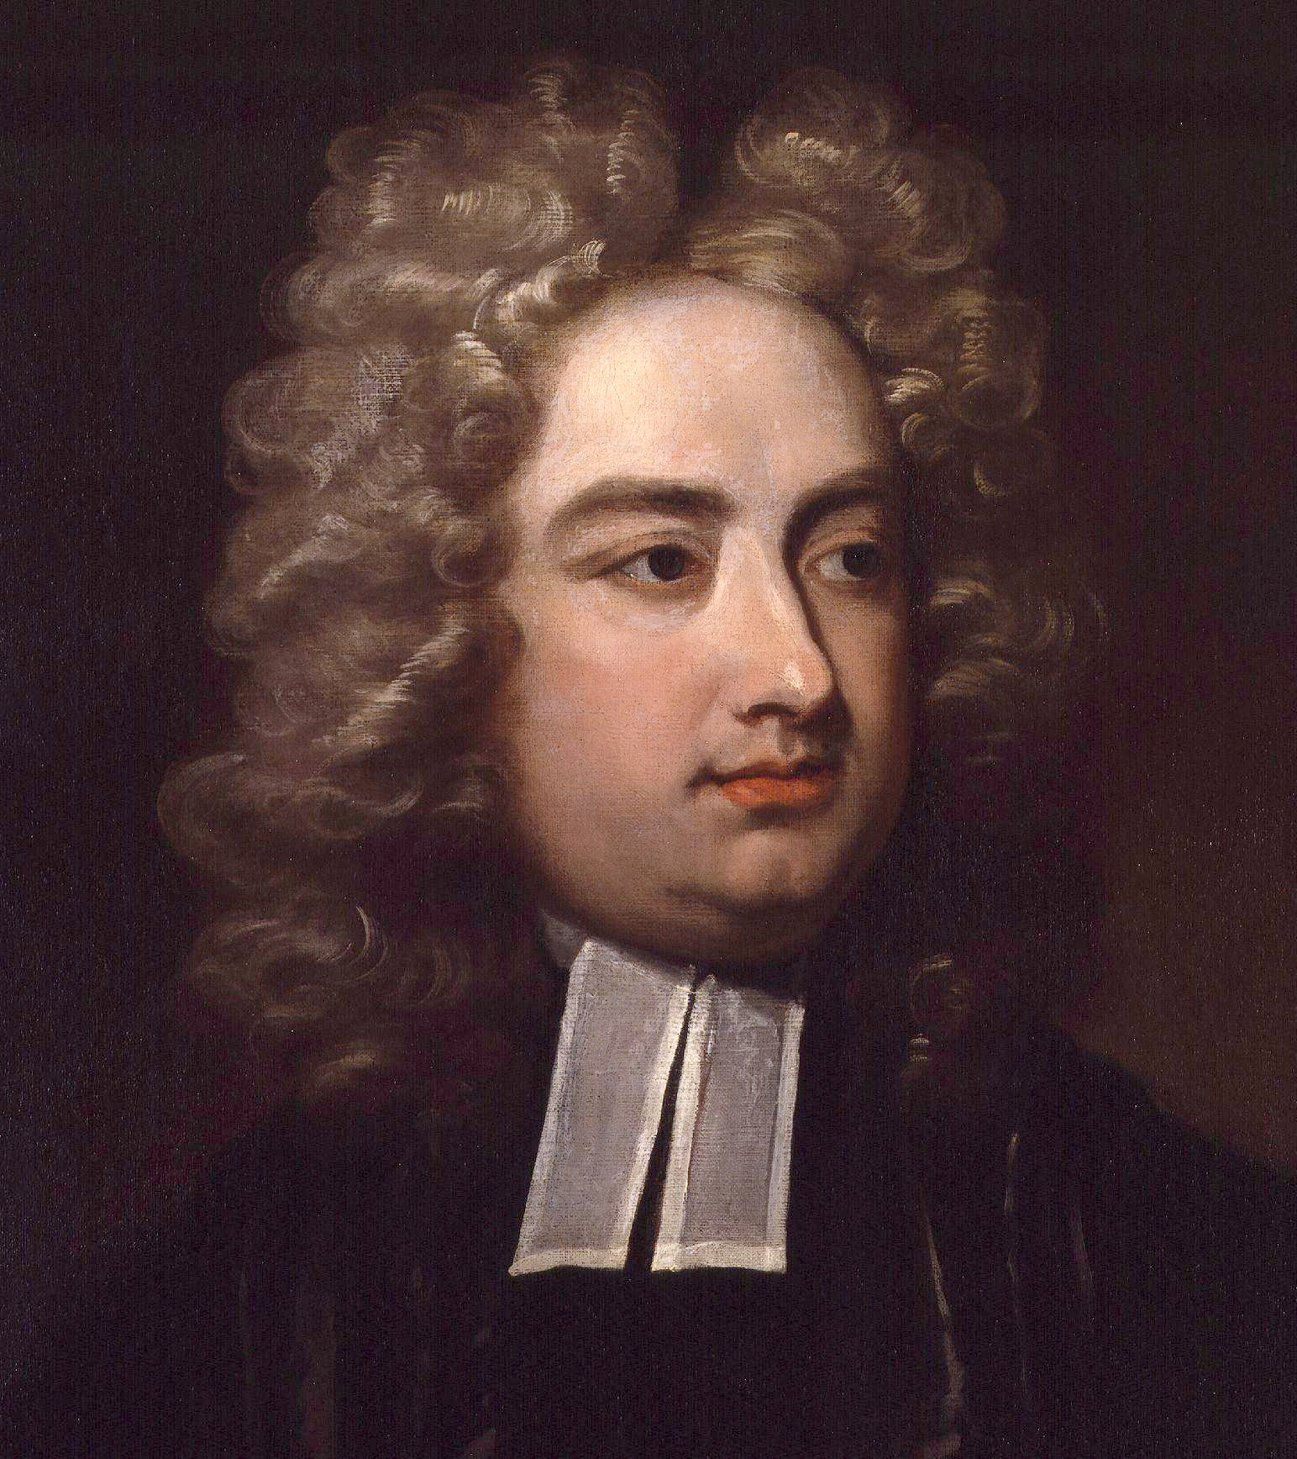
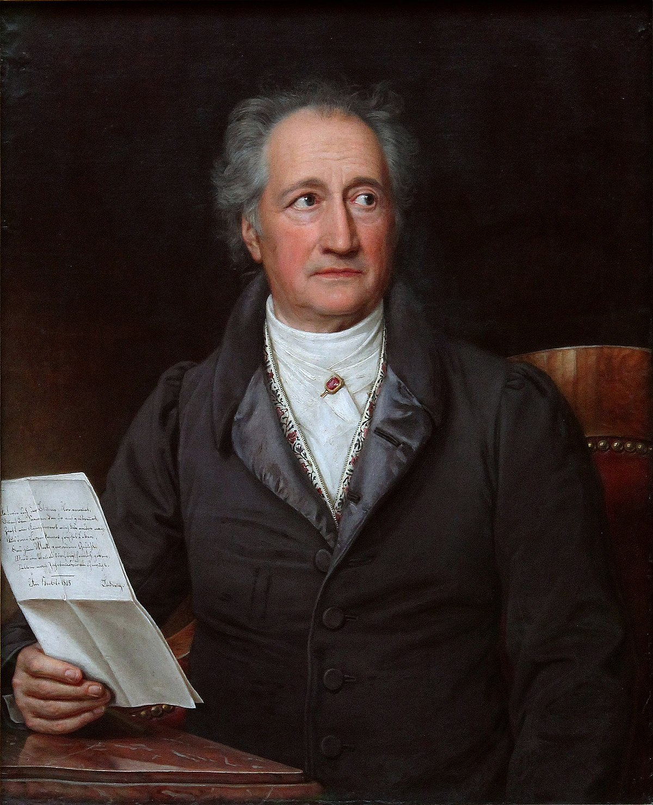
MA’RIFAT
ASRI
adabiyot
03
Robinzon Kruzo – Daniel Defo
Guliverning Sayohatlari – Jonatan Svift
Faust – Gyote

Slide 8
MA’RIFAT
ASRI
Sa’NAT
04
“Qirolning birinchi tasvirchisi” – Bushe
“Beparvo” – Antuan Vatto
“Matto bayon etgan buyuk musibat” – Bax
“Figaroning uylanishi” – Motsart
“Qahramonnoma” - Betxovin

Slide 9
E’tibor
Uchun rahmat

